Slide 1

ETKİLİ İLETİŞİM ve ÇATIŞMA ÇÖZME
Sağlık İşleri Dairesi Başkanlığı
Sağlık İşleri Şube Müdürlüğü

Slide 2
İLETİŞİM
Etki: Bir kimse veya nesnenin başka bir kişi üzerindeki gücü, tesiri.
İletişim: Duygu, düşünce veya bilgilerin
birbirleriyle bağlantılı olarak her türlü yolla
başkalarına aktarılmasıdır.

Slide 3
İLETİŞİM
İletişim becerilerinin kazanılması, kişiler arasında sorunsuz, çözümleyici ve etkili bir iletişimin, anlaşılmanın gerçekleşmesini sağlar.
Bireyin çevresindekilerle iletişiminin-ilişkilerinin niteliği; o bireyin yaşam kalitesini belirler.
Canlılar yaşamlarını sürdürebilmek için iletişim kurmak zorundadırlar.

Slide 4
ETKİLİ İLETİŞİM
Doğru insana,
Doğru zamanda,
Doğru yerde,
Doğru şekilde,
Doğru şeyi söyleyebilmek.

Slide 5
ETKİLİ KONUŞMANIN GEREKLİLİKLERİ
Uygun bir giriş,
Uygun zaman,
Uygun kelimeler,
Düzgün cümleler,
Sesin iyi kullanılması,
Eleştirileri kişileştirmemek,
“Sen dili” yerine “Ben dili” kullanmak,
Empati yapabilmek,
Israrcı olmamak,
Söz kesmemek, nazik olmak, yapıcı olmak,
Göz iletişimi kurmak,
Önceden düşünüp hazırlanmak, konuya hakim olmak,
Konuşurken sinirlerimizi kontrol altında tutabilmek,
Kritik durumlarda susmasını bilmek

Slide 6
ETKİLİ İLETİŞİM
Etkili bir iletişim oluşabilmesi için;
İlk izlenim
Sosyal bağlantı (tanışma)
Ortak araç (dil)
İletinin açık ve net
Anlaşılmış olma
Güvenilir olma
Etkili iletişim oluşamama nedenleri;
Öğüt vermek, yönlendirmek.
Yargılamak, eleştirmek, ad takmak.
İğneleyici ve suçlayıcı sorular.
Aldırmama, ciddiye almama.
Saygı duymama.
Dinlememe.
Önyargı.
Özgüven eksikliği.

Slide 7
SELAMLAŞMA
Selamlaşma bütün toplumların, dinlerin ve her çeşit görgü sisteminin içinde yer alan evrensel bir dildir ve selamlaşmanın toplumdaki anlamı; saygı, sevgi, alçak gönüllülük ve inceliktir.

Slide 8
SELAMLAŞMADA ÖNCELİKLER
Yaşı küçük olan büyüğe,
Sosyal konumu alt olan üste,
Taşıtta olan yürüyene,
Yürüyen oturana,
Merdivende inen çıkana,
Erkek bayana,
Tek kişi kalabalığa,
Ayrılan kalanlara selam verir.

Slide 9
HİTAP ETME
Hitap ve konuşma şekli; kişinin kültür yapısını, görgüsünü, karakterini yansıtır. Hitap ve konuşma bir kültür, bilgi, zeka, görgü meselesidir.
Hitapta kullandığımız kelime, karşımızdakine verdiğimiz değer, duyduğumuz saygı ve sevgiyi yansıtır. Karşımızdakine gereken değeri verdiğimiz oranda sayılır, seviliriz. Bu da kişilerle olan iletişimimizi kolaylaştırır.

Slide 10
EL SIKIŞMA
El sıkmada ilk hareket daima büyükten gelmelidir,
Eli sıkılanın yüzüne bakmak gerekir,
Kadın el uzatmadan erkek el uzatmamalıdır,
El sıkışma dirsek seviyesinde yapılmalı ve 2-3 saniye en fazla 5 saniye sürmelidir.
El sıkışmada ayağa kalkılır,

Slide 11
Sen Dili
Ben Dili
Kişiyi suçlayıcıdır.
Davranıştan çok kişiliğe yöneliktir.
Yeniden konuşma isteğini engeller.
Kişi kendini suçlanmış ve anlaşılmamış hisseder.
Kişiyi gücendirir, kırar.
Kişinin direnmesine neden olur
Sen dilindeki gibi, kişiler savunmaya geçmezler.
Birey karşısındakini suçlu hissettirmez.
Ben mesajını alan kişi başkalarını da düşünmeyi öğrenir.
Duyguları tanımladığı için insanidir.
Anlaşmazlıkları azaltır.
Konuşan kişiyi duygularını biriktirmediği için rahatlatır.
Sen dili: Akşam yemeğe geç kaldın, düşüncesiz.
Ben dili: Çok üzülüyorum, ailemiz akşam yemeklerinde hiç bir araya gelmiyor.

Slide 12
İletişim Çeşitleri
İçsel İletişim
Yazılı İletişim
Sözlü İletişim
Sözsüz İletişim

Slide 13
İçsel İletişim Ruh ve Beden | Yazılı İletişim | Sözlü İletişimde Dinleme | Sözlü İletişimde Konuşma | Sözsüz İletişimde Beden dili
Kendinizle iyi iletişim kurabiliyor musunuz? Öz eleştiri yapabilme. Nefsinize yenilmeme, ilk adım. | Muhatabın anlayacağı bir dil kullanılır. Konudan sapılmaz. En az kelimeyle istediğinizi anlatılır. Pozitif bir üslup kullanıp, Anlatılmak istenen bitince yazmayı Bırakılır. | Dinlemeyi bilmeyen etkili iletişim kuramaz. Dinleme öğrenmenin temel yoludur. Dinlerseniz yeni dinleyicileriniz olur. Dinleme esnasında jest ve mimiklerinizi de kullanın. Kendinizi konuşanın yerine koyup, empati gösterin. ‘‘Onun yerinde ben olsaydım ne düşünürdüm ne yapardım?” | Kim? İletişim kim, Ne? İletmek istediğiniz Mesaj Nasıl? Doğru kelimeler. Ne zaman? Doğru iletişim için doğru zamanlama. Nerede? Mekan uygun mu? Neden? Dinlemeleri için sebep. Dinleyicinizle empati kurun. Sade olun, Doğal ve canlı olun. Gülümseyin. Sesinize duyguya göre yön verin. | Sadece jest ve mimiklerden oluşmaz. Bilgi ileten bedensel tavırlardır. Sözcükleri tamamlar. İletişimin etkisini ve gücünü arttırır. Dinlerken ve konuşurken göz teması kurun. Karşınızdakine tam dönün. Üç kişilik iletişimde ikinciyi unutmayın. İlk karşılaşmadaki duruş. Dikkat edin bedeniniz sizi ele verir.

Slide 14
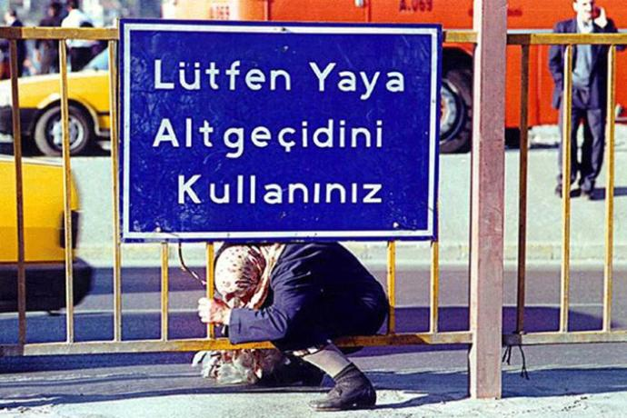
Ne söylediğiniz değil, onu nasıl söylediğiniz önemlidir.

Slide 15
Yapılan araştırmalara göre, kişilerin birebir kurdukları iletişimde;
Kelimelerin %7-10 oranında,
Ses ve konuşmanın % 30-38 oranında,
Beden dilinin ise % 55-60 oranında etkisi olduğu bulunmuştur.

Slide 16
Beden Dili Öğeleri
Göz iletişimi
Yüz ifadesi (Mimikler)
Duruş biçimi(Jestler)
El, kol, baş parmak hareketleri
Kişiler arasındaki mesafe

Slide 17
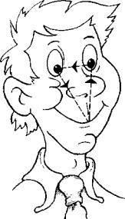
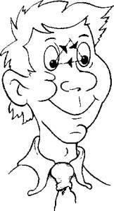
GÖZ İLETİŞİMİ
GÖZ TEMASI OLMAZSA GÜVENSİZLİK VAR DEMEK
Bir insan diğer insanla konuşurken karşıdakinin gözüne bakmıyor, göz teması sağlanmıyorsa, kendisine güveninin olmadığını gösteriyor. Karşıdaki kişi çok az göz teması kuruyorsa, hoşlanmadığını, sinirli olduğunu ya da çekingen olduğunu anlatır.
SOSYAL BAKIŞ
İŞ BAKIŞI
YAN BAKIŞ
Yan bakış ilgi veya saldırganlık iletmekte kullanılır. Aşağı dönük kaşlar, çatık alın saldırgan ve eleştirel bir tavır anlamına gelir.

Slide 18
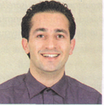
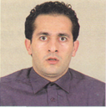
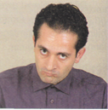
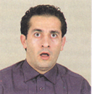
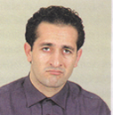
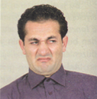
YÜZ İFADELERİ
Çeşitli kültürler arasında yapılan araştırmalardan elde edilen sonuçlara göre 6 temel duygu ifadesini aktaran yüz anlatımlarının bütün kültürlerde ortak olduğunu göstermektedir.
Mutluluk Korku Öfke Hayret Üzüntü Tiksinti

Slide 19
DURUŞ-KONUM
Ayakta iken omuzlar ve baş dik, ayaklar yan yana olmalı,
Otururken sandalye ve koltuğu tam olarak doldurup arkamıza yaslanmalıyız.
Karşımızdakini rahatsız etmemeye dikkat ederek, mümkün olan en yakın mesafede durmalıyız,

Slide 20
Etkili Beden Hareketleri İçin Kaçınılması Gereken Davranışlar
Parmak uçlarını birbirine dayamak,
Kolyeyi ağıza götürmek,
Elleri ovuşturmak,
Ellerinizi yüzünüzde dolaştırmak,
Parmakları masada tıkırdatmak,
Saat ya da yüzükle oynamak.

Slide 21
KİŞİLER ARASI MESAFE VE DOKUNMA
a)Mahrem mesafe: Cilt temasıyla 30-35cm arası.
b)Kişisel samimi mesafe: 40-80 cm. Birbirlerini tanıyan ve rahat konuşan iki insan çoğunlukla bu mesafede durur. Örneğin, elini arkadaşının omzuna atmak.
c)Sosyal mesafe: 80cm - 2m. İş konuşmaları, resmi ilişkiler, doktor- hasta görüşmesinin yapıldığı mesafe.
d)Genel ve topluma açık mesafe: 2 metre +. Sokakta, tanımadığımız kişilerin bulunduğu ve girilmesinden rahatsız olmadığımız mesafe.

Slide 22
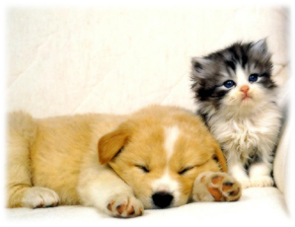
ÇATIŞMA ÇÖZME

Slide 23
Çatışma; sadece …
savaş,
anlaşmazlık,
tartışma,
mücadele,
Kargaşa anlamına gelmez

Slide 24
Olumsuz Çatışma Grupları
Çatışmayı bir bütün olarak görür
Çatışmayı bir problem olarak görür
Çatışmayı bastırır, kaçar veya kontrol altına alır
Çatışmanın yıkıcı olduğuna inanır
Çatışma yapmanın değeri olmadığına inanır
Çatışma anksiyete ve savunma yaratır
Bireyleri KAZANMA hırsına iter

Slide 25
OLUMLU ÇATIŞMA GRUPLARI
Farklı çatışma şekillerini tanır
Çatışmayı sorunun bir parçası olarak görür
Çatışmaya cesaretlendirir ve çatışma için çabalar
Çatışmanın yapıcılığını görür
Çatışmanın bir çok değeri olduğunu görür
Çatışmalar heyecan, ilgi ve odaklanmayı yaratır
Bireyler PROBLEM ÇÖZME ye odaklanır

Slide 26
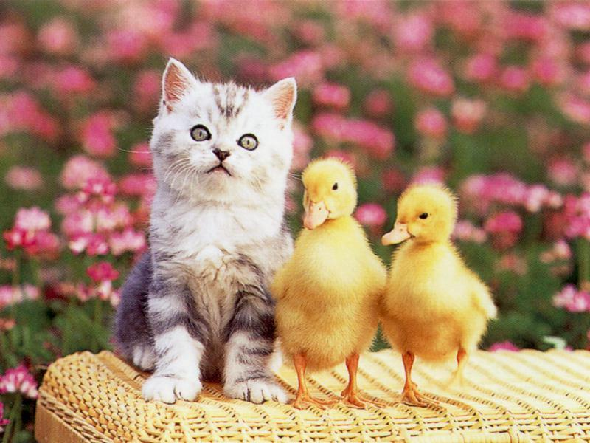
BİRLİKTE YAŞAMA SANATI

Slide 27
Çatışma Yönetimi Stratejileri

Slide 28
Çatışma Stratejileri…
Köpek Balığı (Zorlama)
Kaplumbağa (Geri Çekilme)
Ayı Tedy (Yapıcı)
Tilki (Uyma)
Baykuş (Problem Çözme-uzlaşma)

Slide 29
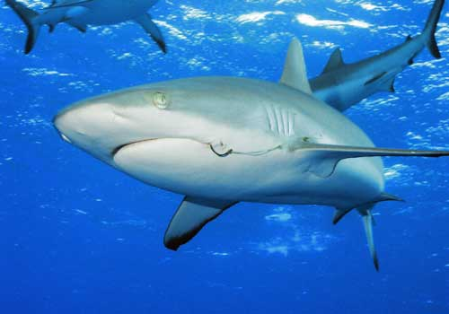
Köpekbalığı
Amaç odaklı
Zorlama
Kazan-kaybet müzakeresi
Güç kullanımı
Yarışmacı
Düşmanlık
Saldırganlık içerir
Kazanma ihtiyacı yüksektir
İlişki önemsenmediğinde
Değişim beklentisi çok zayıfsa
İvedilik sözkonusu ise

Slide 30
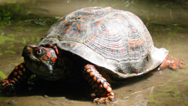
Kaplumbağa
Kaçınma ve geri çekilme
En büyük kayıp çözümsüzlüktür
Kaplumbağalar çatışmadan korunmak için kabuğuna çekilirler.
Eğer amaçlar önemsiz ve başkalarıyla ilişkilerimizi de korumak çok önemli değilse
Olumsuz durumlarda eğer yapacak daha iyi bir şeyiniz yoksa sakin olmak ve çekilmek
Duyguları kontrol etmek.

Slide 31
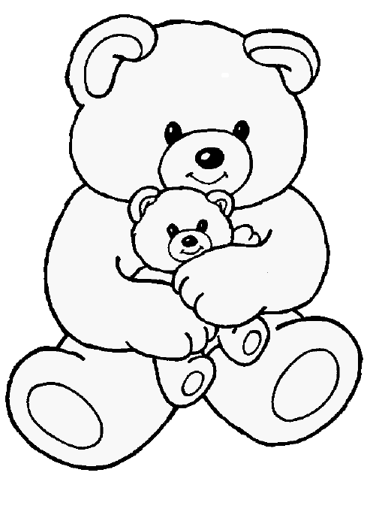
Ayı Tedy…
Kolaylaştırıcı, yapıcı
İlişki odaklı
Fedakar
Bir karar verme gereği zorunlu ise
Kaybetmek ilişkide kalmayı sağlıyorsa

Slide 32
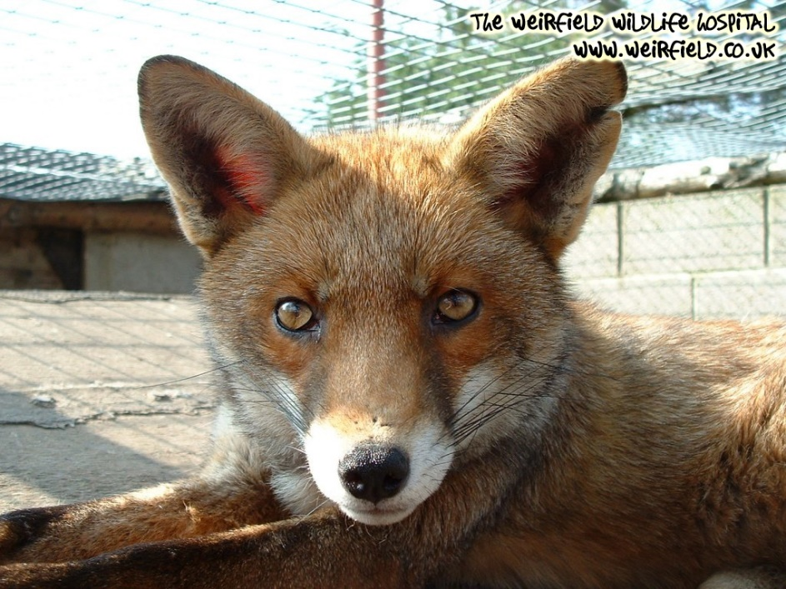
Tilki
Amaçlar ve ilişki odaklı
Amaçlarından vazgeçebilirler, başkalarının da vazgeçmesini beklerler.
Kazan-kaybet veya kaybet-kaybet
Kumar oynamak
Zaman baskısı yoksa
Basit çözüm veya anlaşma olamayacaksa

Slide 33
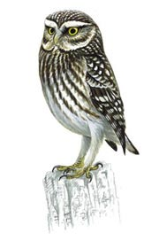
Baykuş
Problem çözme
Amaçlara ve ilişkiye büyük derecede önem verme
Kazan-kazan
Olumsuz duygular yaşanmaz
Fazla zaman ve enerji ister
Öğrenme ve gelişim talep ediliyorsa

Slide 34
ÇATIŞMA YÖNETİMİNDE
1. AŞAMA
Kızgınlığınızı kontrol altına alın.
Taraflar sağlıklı düşünemeyecek kadar kızgın ise ve duygularını kontrol edemiyorsa uzlaşma sağlanamaz.

Slide 35
ÇATIŞMA YÖNETİMİNDE
2. AŞAMA
Karşı tarafa yaklaşmadan önce bir kez daha düşünün!
Çatışma tarafları nasıl etkilemektedir?
Çatışmada taraflar için çıkarlar ve değerler nelerdir?
Taraflardan her birinin diğerine ilişkin önyargıları ve varsayımları nelerdir?
Söz konusu çatışmayı yönetmede ya da çözümlemede en iyi yaklaşım nedir?
İşbirliği yapılacaksa, bunu başlatmak için en uygun yer ve zaman nedir?

Slide 36
ÇATIŞMA YÖNETİMİNDE
3. AŞAMA
Olumlu bir hava oluşturun.
Karşı tarafı uzlaşmaya-konuşmaya davet edin.
İyi niyetli olduğunuzu gösterin.
Karşı tarafı dikkate aldığınızı ve önem verdiğinizi gösterin.

Slide 37
ÇATIŞMA YÖNETİMİNDE
4. AŞAMA
Temel kurallara dikkat edin.
Karşı tarafı dikkatle dinleyin ve sözünü kesmeyin.
Durumu iyileştirmek için çalışın.
Sakinliğinizi koruyun.

Slide 38
ÇATIŞMA YÖNETİMİNDE
5. AŞAMA
Problemi tartışarak tanımlayın.
Taraf için önemli olan hususları ortaya koyun ve duyguları paylaşın.
Etkili konuşma ve dinleme tekniklerini kullanın.
İhtiyaçları ve çıkarları belirleyin.
Gerekiyorsa değerleri, varsayımları ve kaygıları paylaşın.
Ortaya çıkan yeni algı ve anlayışı gözden geçirin.

Slide 39
ÇATIŞMA YÖNETİMİNDE
6. AŞAMA
Olası çözümler için beyin fırtınası yapın.
Tarafların ihtiyaç ve çıkarlarının tatmin olabilmesi için düşünceleri açıkça ortaya koymak.
Bu aşamada henüz düşünceleri eleştirmemek ve yargılamamak.
Düşüncelere açık olmak.
"Sen" yerine "biz", kullanmaya özen göstermek.

Slide 40
ÇATIŞMA YÖNETİMİNDE
7. AŞAMA
Olası çözümleri değerlendirin ve uygun çözümleri belirleyin.
Çözümler şu nitelikleri taşımalıdır:
    Her iki taraf için de kabul edilebilir,
    Gerçekçi ve gerçekleştirilebilir,
    Belirgin ve
    Dengeli olmalıdır.
Çözümler her iki taraf için de önemli ana hususları içermelidir.

Slide 41
ÇATIŞMA YÖNETİMİNDE
8. AŞAMA
Çözümlerin işlerliğini izleyin.
Belirli bir süre sonra çözümlerin işleyip işlemediğini kontrol etmek.
İşlemiyorsa, yukarıdaki basamakları tekrarlayarak çözümleri yeniden gözden geçirmek.

Slide 42
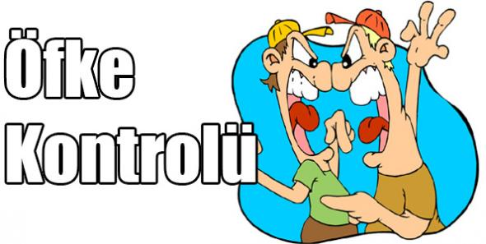

Slide 43
ÖFKE
Öfke, hoşnut olunmayan durumlara karşı verilen temel duygulardan biridir.
Günlük hayatta sinirimizi bozan bir çok olayla karşılaşırız. Trafikte hatalı sollayanlar, sıkıştıranlar, işyerinde işini savsaklayanlar, hakaret eden patronlar, dengesiz müdürler, anlayışsız arkadaşlar, baskıcı ve bunaltıcı anne babalar, aşırı hırs bu olayların bazılarıdır.
Bu tür olaylara uygun tepkiler verildiğinde, öfke gayet sağlıklı bir duygudur.

Slide 44
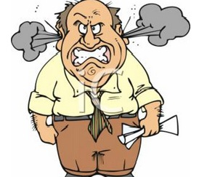
Öfke durumunda ortaya çıkan tepkiler
Kan basıncı artması ve kalp atışları hızlanması,
Nefes alıp vermede düzensizlik,
Aşırı stres ve gerginlik,
Tartışma sırasında kişiye veya herhangi
bir nesneye yönelik şiddet uygulanması

Slide 45
Öfke Kontrol Bozukluğu Sebepleri
Öfke kontrolü çocukluk çağında başlar ve beyin ön bölgesinin bir işlevidir. Kötü çocukluk çağı yaşantıları ve yanlış tutumlar çocuklarda öfke kontrolünü bozar. Öfke Kontrol Bozukluğu yaşayan bireylerde mutluluk hormonu adı verilen serotonin hormonunun çalışmasında da bir sıkıntı olduğu bilinmektedir.

Slide 46
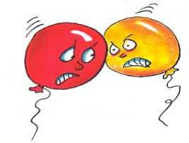
Öfke kontrolünü sağlamak için psikoterapi en çok kullanılan yöntemdir. Bu yaklaşımlarda kişinin var olan öfkesini kontrol etmeyi öğrenmesi amaçlanır ve bu tür çalışmaların bireye oldukça yarar sağladığı kaydedilmiştir.

Slide 47
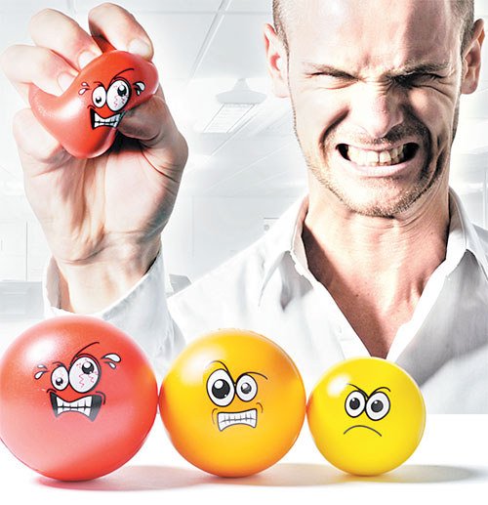
ÖFKE
Öfke, geçici bir çılgınlıktır,
hükmetmeye bak;
yoksa o sana hükmeder.

Slide 48
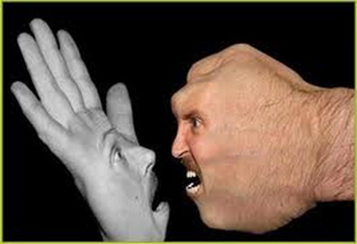
UNUTMAYIN
ÖFKE
Problemlerimizi çözmez.
Öcümüzü almamızı sağlamaz.
Başkalarını kontrol etmemizi sağlamaz.
Haklı olduğumuzu göstermez.
Korku, kaygı ve mutsuzluğa neden olur.
Kişileri bizden uzaklaştırır.
EN ÇOK KENDİ YAŞANTINIZI OLUMSUZ ETKİLER!

Slide 49
TEŞEKKÜRLER.

